Slide 1
Projet 5
Segmentez des clients d’un site e-commerce (OpenClassrooms)

Slide 2
Introduction
Je suis consultant pout Olist, Je vais vous fournir aux équipes d’e-commerce une segmentation des clients.

Slide 3
Les Objectifs :
La segmentation proposée va être exploitable et facile d’utilisation pour l’équipe marketing.
J’ai également évalué la fréquence à laquelle la segmentation doit être mise à jour, et effectuer un devis de contrat de maintenance.

Slide 4
Dataset
Dataset
Feature engineering
Piste de modélisation
Comparaison modèles
Maintenance
Conclusion

Slide 5
9 CSV
Clients (customer_id, customer_unique_id)
Géolocalisation (lieu de la commande)
Commandes (paiement info commande)
Produits
Dataset
Feature engineering
Piste de modélisation
Comparaison modèles
Maintenance
Conclusion

Slide 6
Feature engineering
dataset
Feature engineering
Piste de modélisation
Comparaison modèles
Maintenance
Conclusion

Slide 7
L’objectif : créer des « feature engineering » pour segmenter les clients.
Les achats moyens par client (en prix)
Le nombre d’achats que le client a réalisé dans toutes ses commandes
La note moyenne que le client a donné
Le type de paiement le plus utilisé
La moyenne du nombre de paiement pour une commande (si la commande coute 30 euros, le client peut décider de payer en 2 fois 15 euros)
La ville d’achat
L’état de l’achat
Le délai de la commande
Le jour de la semaine
L’heure
La taille du commentaire
Le produit le plus acheté
dataset
Feature engineering
Piste de modélisation
Comparaison modèles
Maintenance
Conclusion

Slide 8
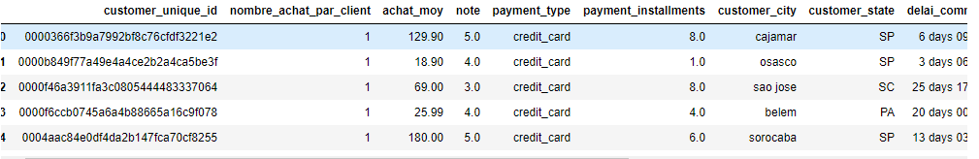
Je vais me retrouver avec un dataset de 92081 lignes (soit une ligne par client) et 12 colonnes de feature engineering.
dataset
Feature engineering
Piste de modélisation
Comparaison modèles
Maintenance
Conclusion

Slide 9
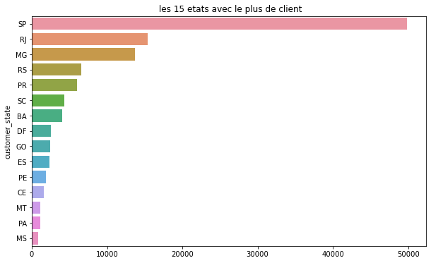
Visualisation des features
dataset
Feature engineering
Piste de modélisation
Comparaison modèles
Maintenance
Conclusion

Slide 10
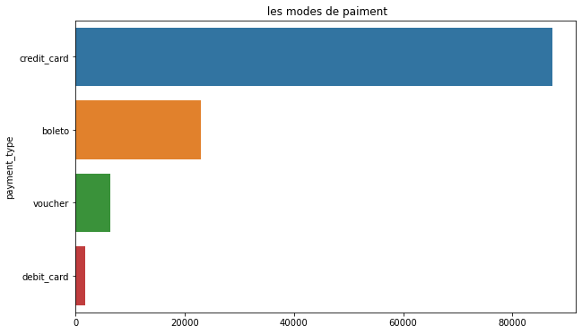
Visualisation des features
dataset
Feature engineering
Piste de modélisation
Comparaison modèles
Maintenance
Conclusion

Slide 11
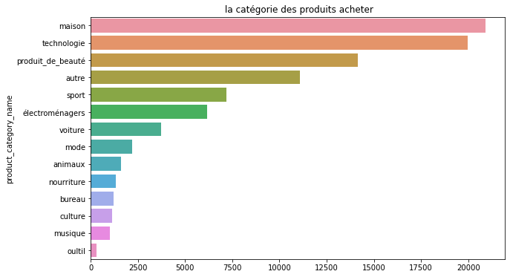
Visualisation des features
dataset
Feature engineering
Piste de modélisation
Comparaison modèles
Maintenance
Conclusion

Slide 12
Pistes de modélisation
Nettoyage effectué
Feature engineering
Piste de modélisation
Comparaison modèles
Maintenance
Conclusion

Slide 13
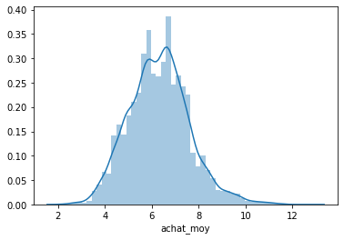
J’ai travaillé sur des modèles d’apprentissage non supervisés, c’est-à-dire que les données ne sont pas étiquetées comme nous l’avons pu le voir comme dans le projet 4 avec des modèles supervisés.
Passer les « feature engineering » avec un log+1
Réduire le df à 10 000
Nettoyage effectué
Feature engineering
Piste de modélisation
Comparaison modèles
Maintenance
Conclusion

Slide 14
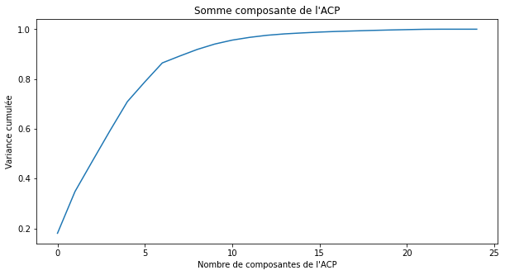
ACP
Une analyse de composantes principales (ACP), cela permet d’avoir un aperçu de l’importance du nombre de composantes par rapport au score de la variance cumulée. Ici à partir de 10 composantes la variance commence à stagner.
Nettoyage effectué
Feature engineering
Piste de modélisation
Comparaison modèles
Maintenance
Conclusion

Slide 15
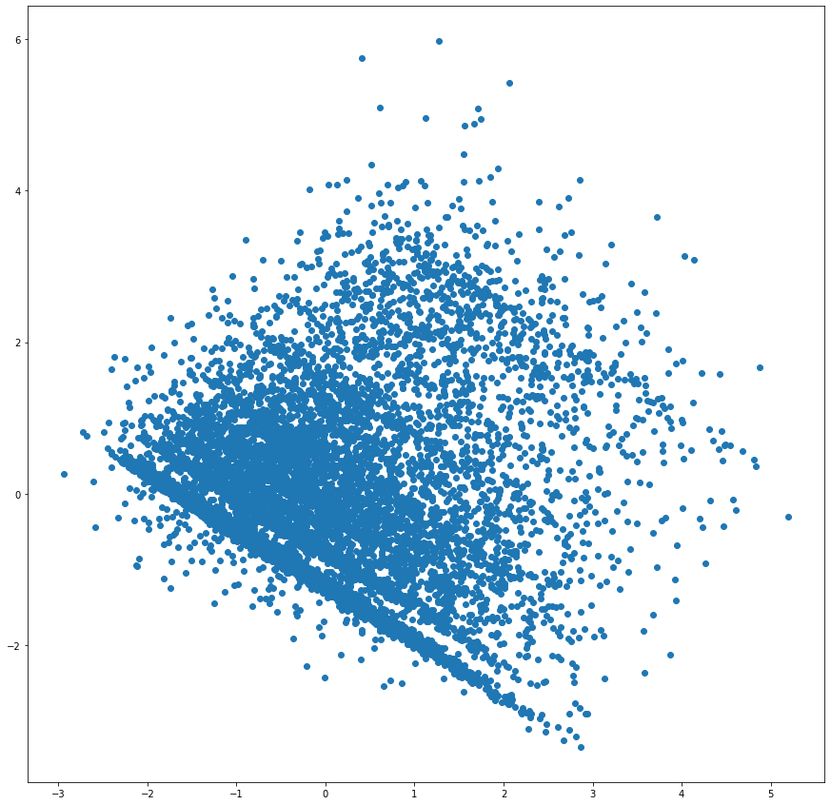
Projection ACP (2D)
Nous pouvons voir ici une projection en 2D de l’ACP, qui ne montre pas de grosses différences entre les points. Cependant cela ne veut pas dire qu’il n’y a pas de cluster seulement que nous ne les voyons pas sur 2 dimensions.
Nettoyage effectué
Feature engineering
Piste de modélisation
Comparaison modèles
Maintenance
Conclusion

Slide 16
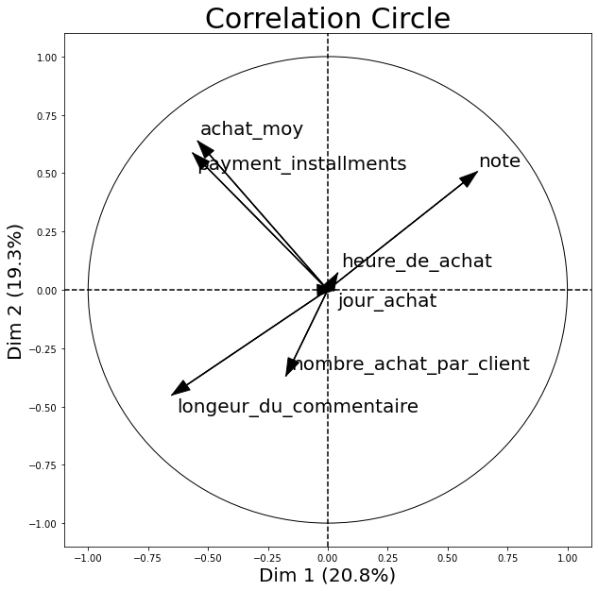
Projection ACP (corrélation)
Nous pouvons voir ici un cercle de corrélation de l’ACP. Nous pouvons voir une corrélation enTER le nombre de paiements et l’achat moyen des clients. Également entre la longueur du commentaire et le nombre d’achat.
Nettoyage effectué
Feature engineering
Piste de modélisation
Comparaison modèles
Maintenance
Conclusion

Slide 17
KMeans
KMeans est un modèle qui permet le clustering de données non étiquetées.
Nettoyage effectué
Feature engineering
Piste de modélisation
Comparaison modèles
Maintenance
Conclusion

Slide 18
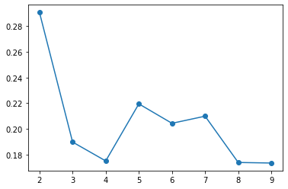
KMeans
Pour savoir le nombre de clusters qu’il faut mettre dans les paramètres de KMeans, j’ai calculé le coefficient de silhouette, afin de voir avec combien de clusters le modèle est le plus performant (avec mon jeu de données).
Ici 5 clusters.
Nettoyage effectué
Feature engineering
Piste de modélisation
Comparaison modèles
Maintenance
Conclusion

Slide 19
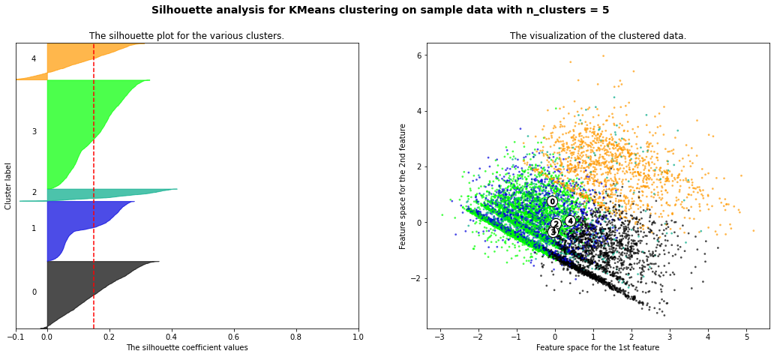
KMeans
Une deuxième façon de choisir un nombre optimal de clusters par rapport à notre jeu de données.
Cette analyse du coefficient de silhouette permet de voir si les clusters sont bien répartis. Le plus important c’est que les clusters ont un sens métier.
Nettoyage effectué
Feature engineering
Piste de modélisation
Comparaison modèles
Maintenance
Conclusion

Slide 20
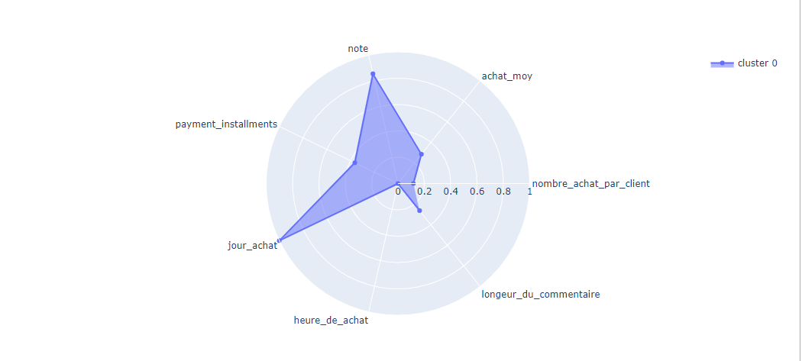
Visualisation des clusters
1er cluster que nous pouvons appeler les clients du dimanche :
Bonnes notes
Peu de commentaires
Très peu d’achats
Achats pas très chers
Nettoyage effectué
Feature engineering
Piste de modélisation
Comparaison modèles
Maintenance
Conclusion

Slide 21
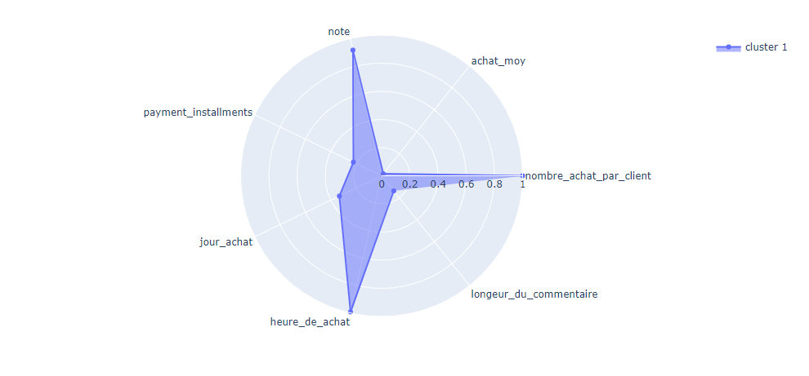
Visualisation des clusters
2ème cluster que nous pouvons appeler les clients réguliers :
Bonnes notes
Peu de commentaires
Beaucoup d’achats
Achats pas très chers
Achats le soir
Nettoyage effectué
Feature engineering
Piste de modélisation
Comparaison modèles
Maintenance
Conclusion

Slide 22
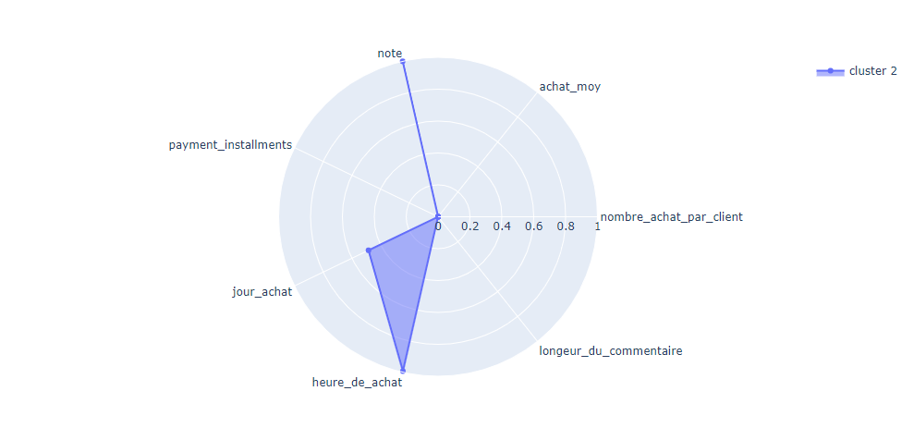
Visualisation des clusters
3ème cluster que nous pouvons appeler les clients satisfaits :
Excellente note
Pas de commentaire
Un seul achat
Achat pas très cher
Achat le soir
Nettoyage effectué
Feature engineering
Piste de modélisation
Comparaison modèles
Maintenance
Conclusion

Slide 23
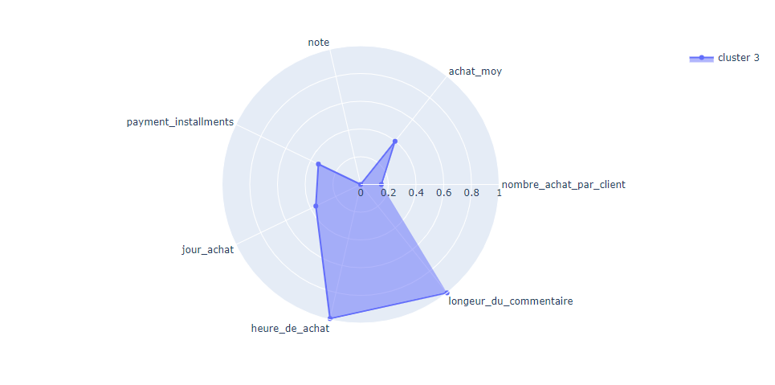
Visualisation des clusters
4ème cluster que nous pouvons appeler les clients mécontents :
Mauvaises notes
Commentaires longs
Peu d’achats
Achats le soir
Nettoyage effectué
Feature engineering
Piste de modélisation
Comparaison modèles
Maintenance
Conclusion

Slide 24
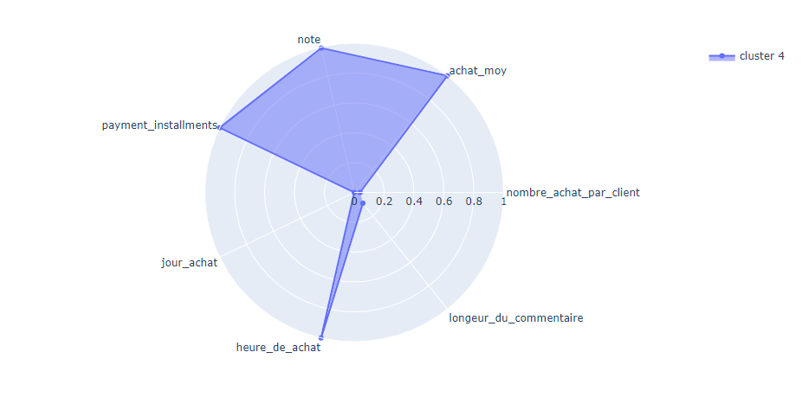
Visualisation des clusters
5ème cluster que nous pouvons appeler les client avec gros budget :
Excellentes notes
Commentaires très courts
Achats très chers
Paiement en plusieurs fois
Nettoyage effectué
Feature engineering
Piste de modélisation
Comparaison modèles
Maintenance
Conclusion

Slide 25
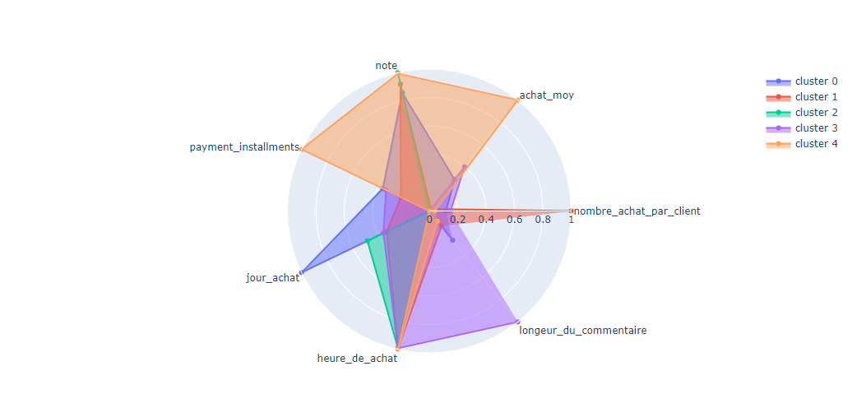
Visualisation des clusters
Nettoyage effectué
Feature engineering
Piste de modélisation
Comparaison modèles
Maintenance
Conclusion

Slide 26
Comparaison de modèles
Nettoyage effectué
Feature engineering
Piste de modélisation
Comparaison modèles
Maintenance
Conclusion

Slide 27
GMM
Un modèle de mélange gaussien est un modèle probabiliste qui suppose que tous les points de données sont générés à partir d’un mélange d’un nombre fini de distributions gaussiennes avec des paramètres inconnus.
Nettoyage effectué
Feature engineering
Piste de modélisation
Comparaison modèles
Maintenance
Conclusion

Slide 28
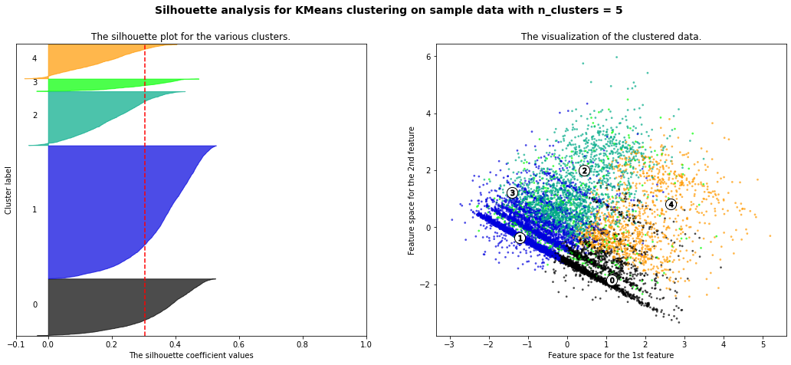
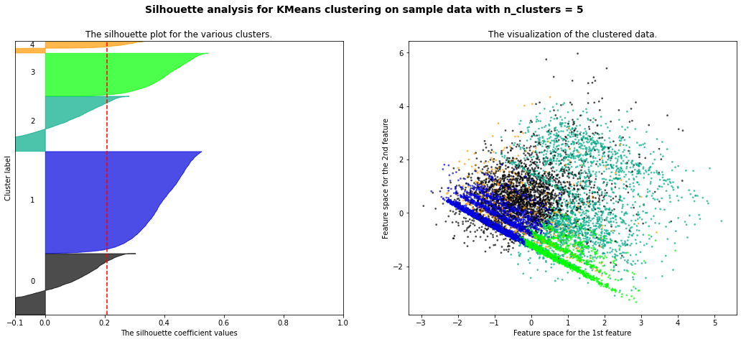
Comparaison entre KMeans et GMM
Nettoyage effectué
Feature engineering
Piste de modélisation
Comparaison modèles
Maintenance
Conclusion

Slide 29
Comparaison entre KMeans et GMM
Comparaison avec un ARI : elle permet de mesurer la similarité entre deux regroupements en prenant en compte toutes les paires d’échantillons et en comptant les paires qui sont attribuées dans le même cluster ou dans des clusters différents dans les regroupements prévus et vrais.
ARI entre Kmeans et GMM = 0,62
Nettoyage effectué
Feature engineering
Piste de modélisation
Comparaison modèles
Maintenance
Conclusion

Slide 30
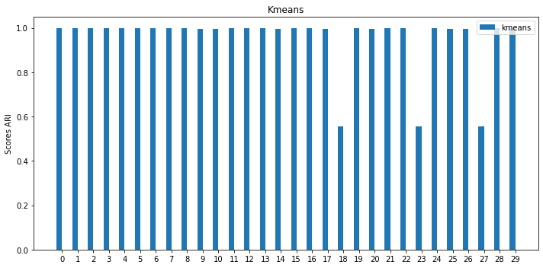
Stabilité à l’initialisation (KMeans/ARI)
Nettoyage effectué
Feature engineering
Piste de modélisation
Comparaison modèles
Maintenance
Conclusion

Slide 31
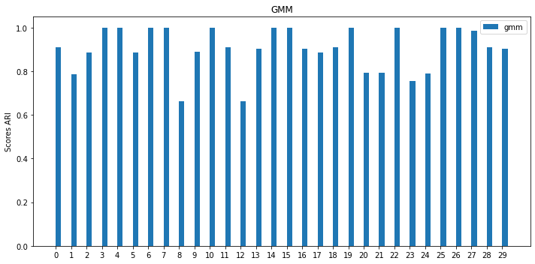
Stabilité à l’initialisation (GMM/ARI)
Nettoyage effectué
Feature engineering
Piste de modélisation
Comparaison modèles
Maintenance
Conclusion

Slide 32
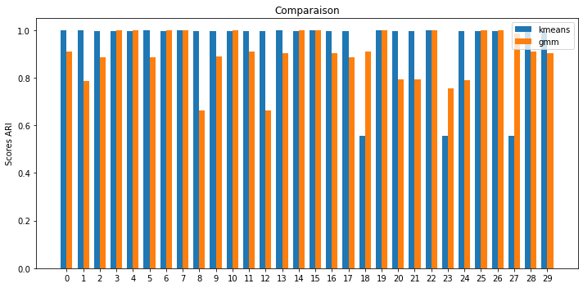
Stabilité à l’initialisation (KMeans)
Nettoyage effectué
Feature engineering
Piste de modélisation
Comparaison modèles
Maintenance
Conclusion

Slide 33
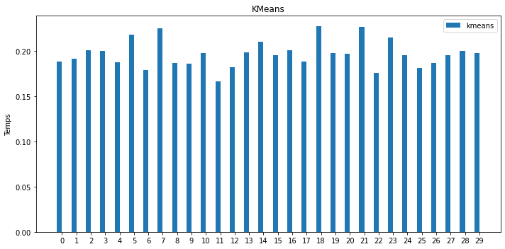
Stabilité à l’initialisation (KMeans/temps)
Nettoyage effectué
Feature engineering
Piste de modélisation
Comparaison modèles
Maintenance
Conclusion

Slide 34
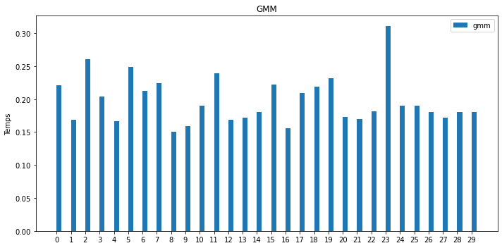
Stabilité à l’initialisation (GMM/temps)
Nettoyage effectué
Feature engineering
Piste de modélisation
Comparaison modèles
Maintenance
Conclusion

Slide 35
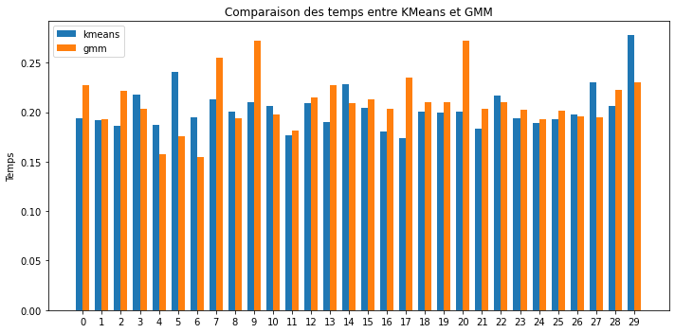
Comparaison entre KMeans et GMM
Nettoyage effectué
Feature engineering
Piste de modélisation
Comparaison modèles
Maintenance
Conclusion

Slide 36
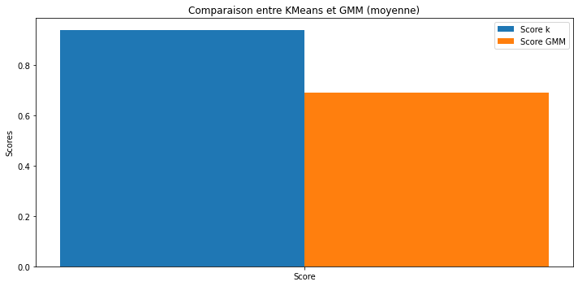
Stabilité à l’initialisation (ARI)
Nettoyage effectué
Feature engineering
Piste de modélisation
Comparaison modèles
Maintenance
Conclusion

Slide 37
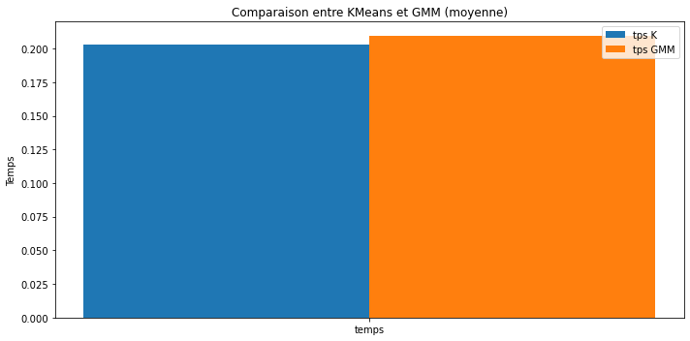
Stabilité à l’initialisation (temps)
Nettoyage effectué
Feature engineering
Piste de modélisation
Comparaison modèles
Maintenance
Conclusion

Slide 38
Contrat de Maintenance
Nettoyage effectué
Feature engineering
Piste de modélisation
Comparaison modèles
Maintenance
Conclusion

Slide 39
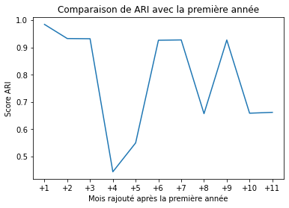
Stabilisation (KMeans)
Nettoyage effectué
Feature engineering
Piste de modélisation
Comparaison modèles
Maintenance
Conclusion

Slide 40
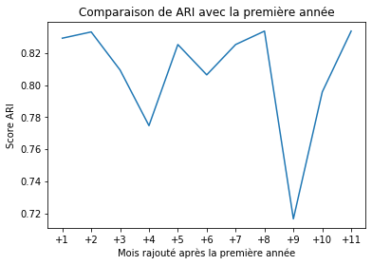
Stabilisation (GMM)
Nettoyage effectué
Feature engineering
Piste de modélisation
Comparaison modèles
Maintenance
Conclusion

Slide 41
Conclusion
Nettoyage effectué
Feature engineering
Piste de modélisation
Comparaison modèles
Maintenance
Conclusion

Slide 42
Conclusion
5 segmentations de clients :
Les clients qui achètent le dimanche
Les clients mécontents
Les clients avec un gros budget
Les clients réguliers
Les clients d’appoint
Pour le contrat de maintenance, après analyse de l’ARI, sur les deux ans de données que nous avons, nous pouvons voir qu’il doit avoir une mise à jour tous les 4 mois environ.
Nettoyage effectué
Feature engineering
Piste de modélisation
Comparaison modèles
Maintenance
Conclusion

Slide 43
Perspectives
Création d’autres features
Clustering plus ciblé avec certains groupes de variables
Observer d’autre modèle
Nettoyage effectué
Feature engineering
Piste de modélisation
Comparaison modèles
Maintenance
Conclusion

